Slide 1
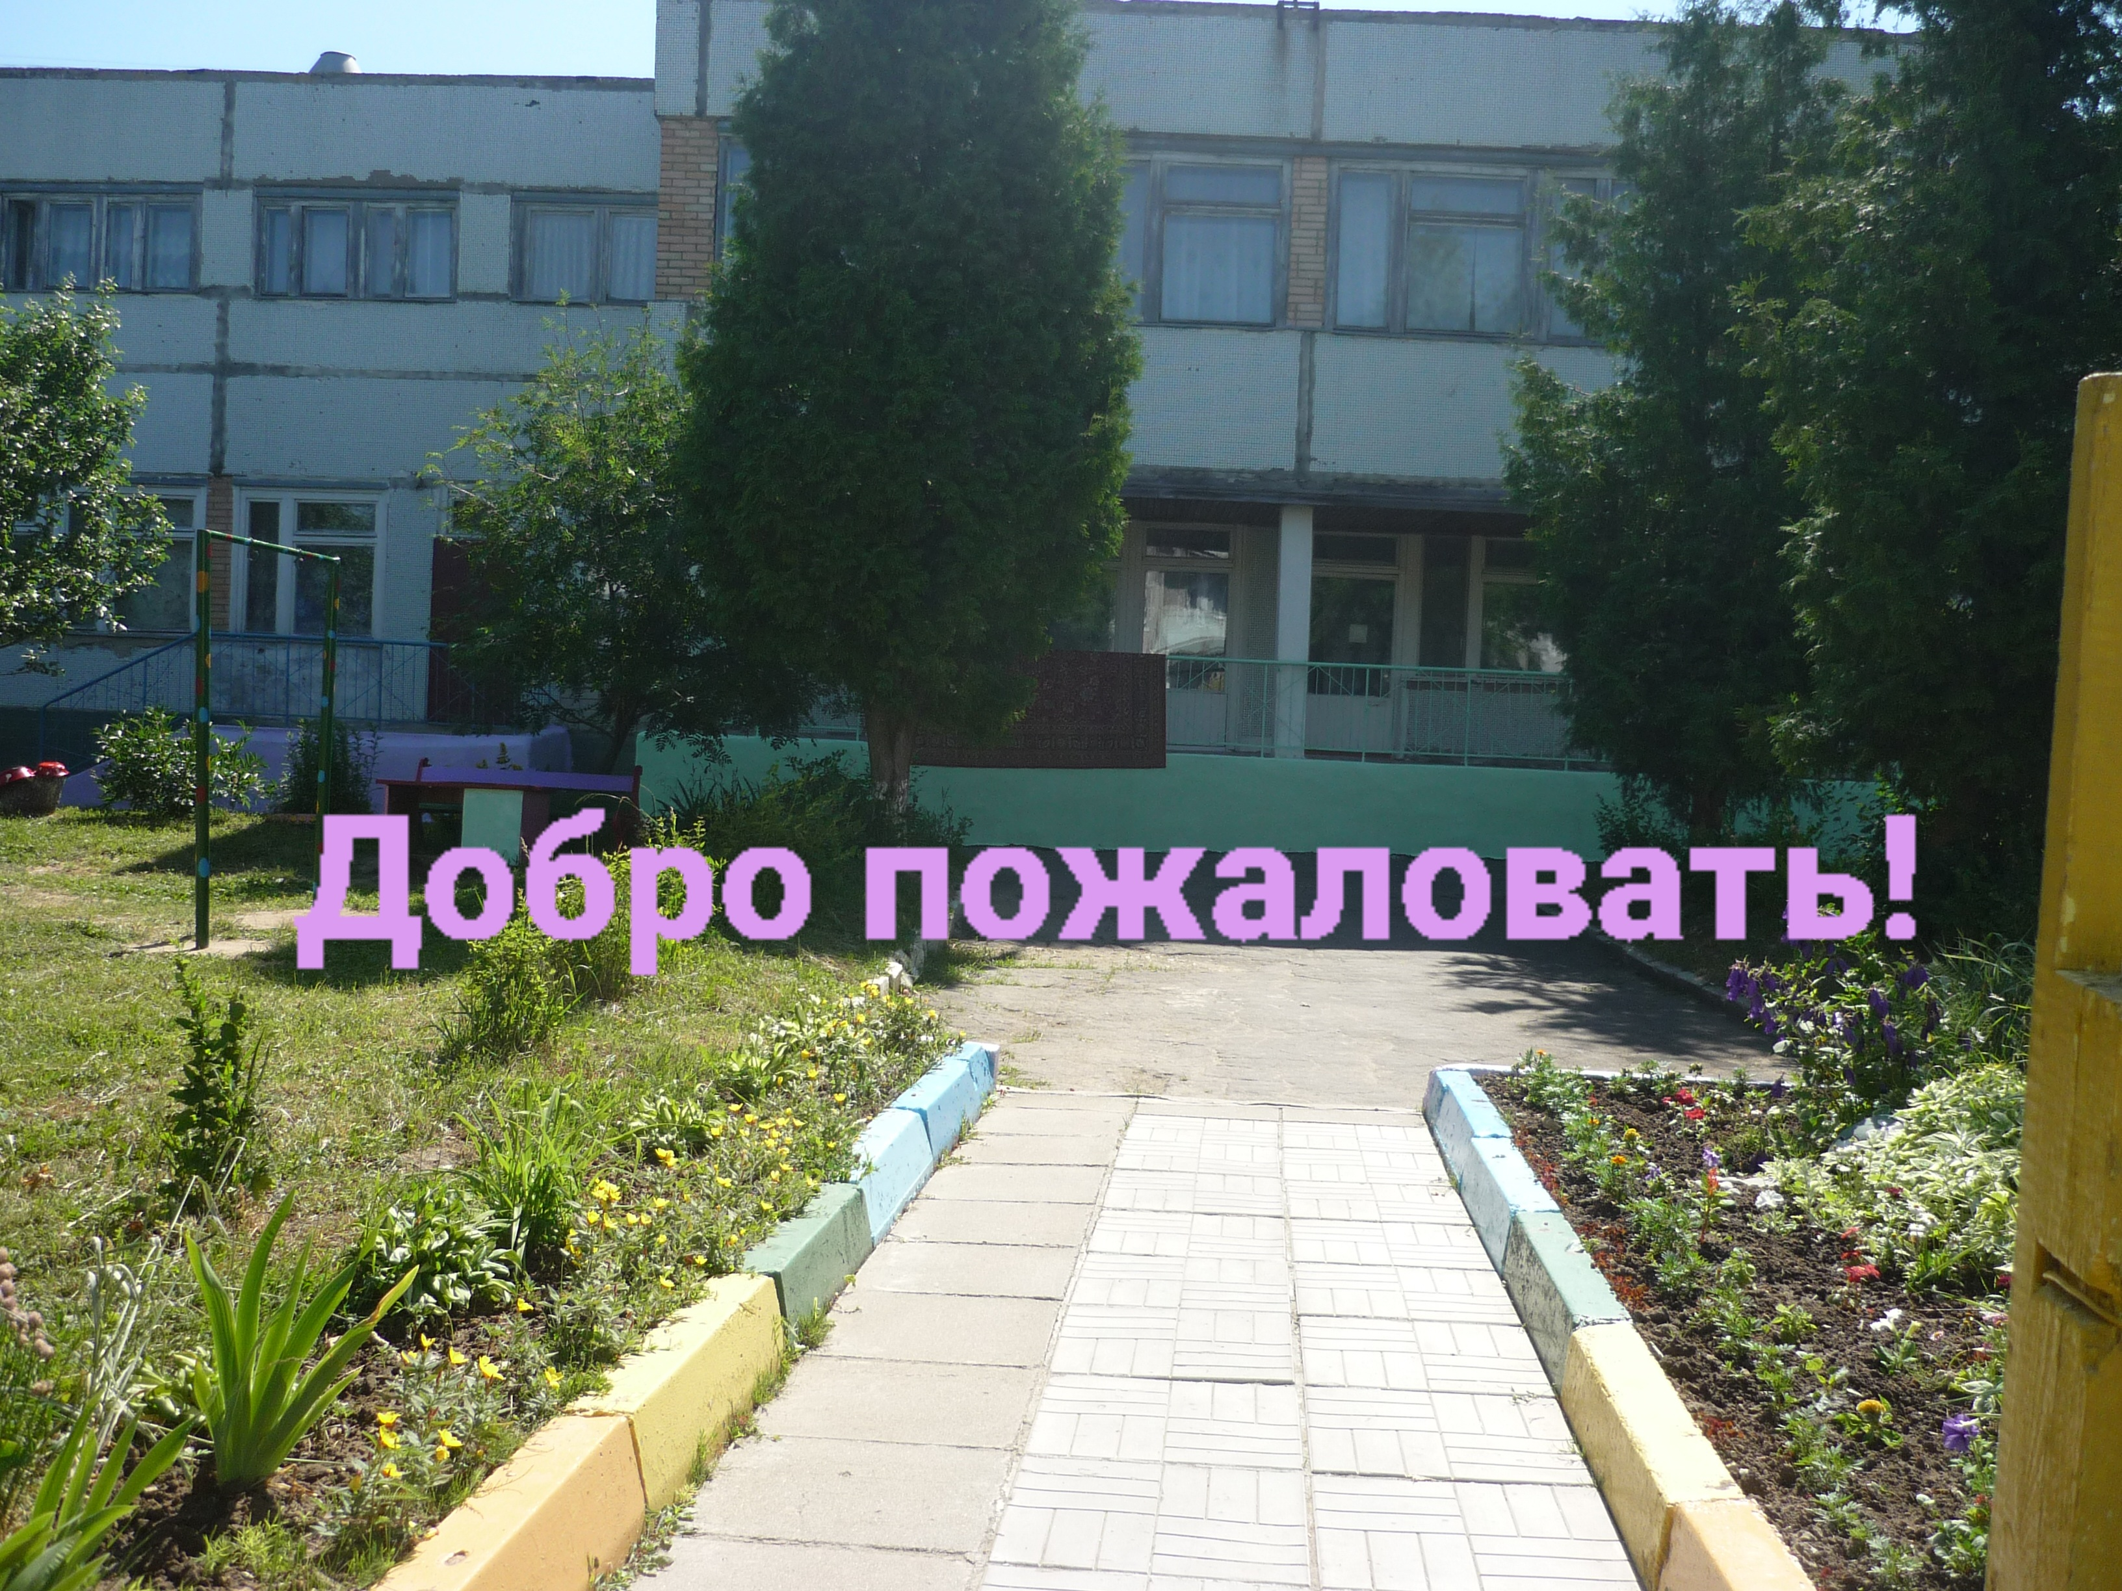
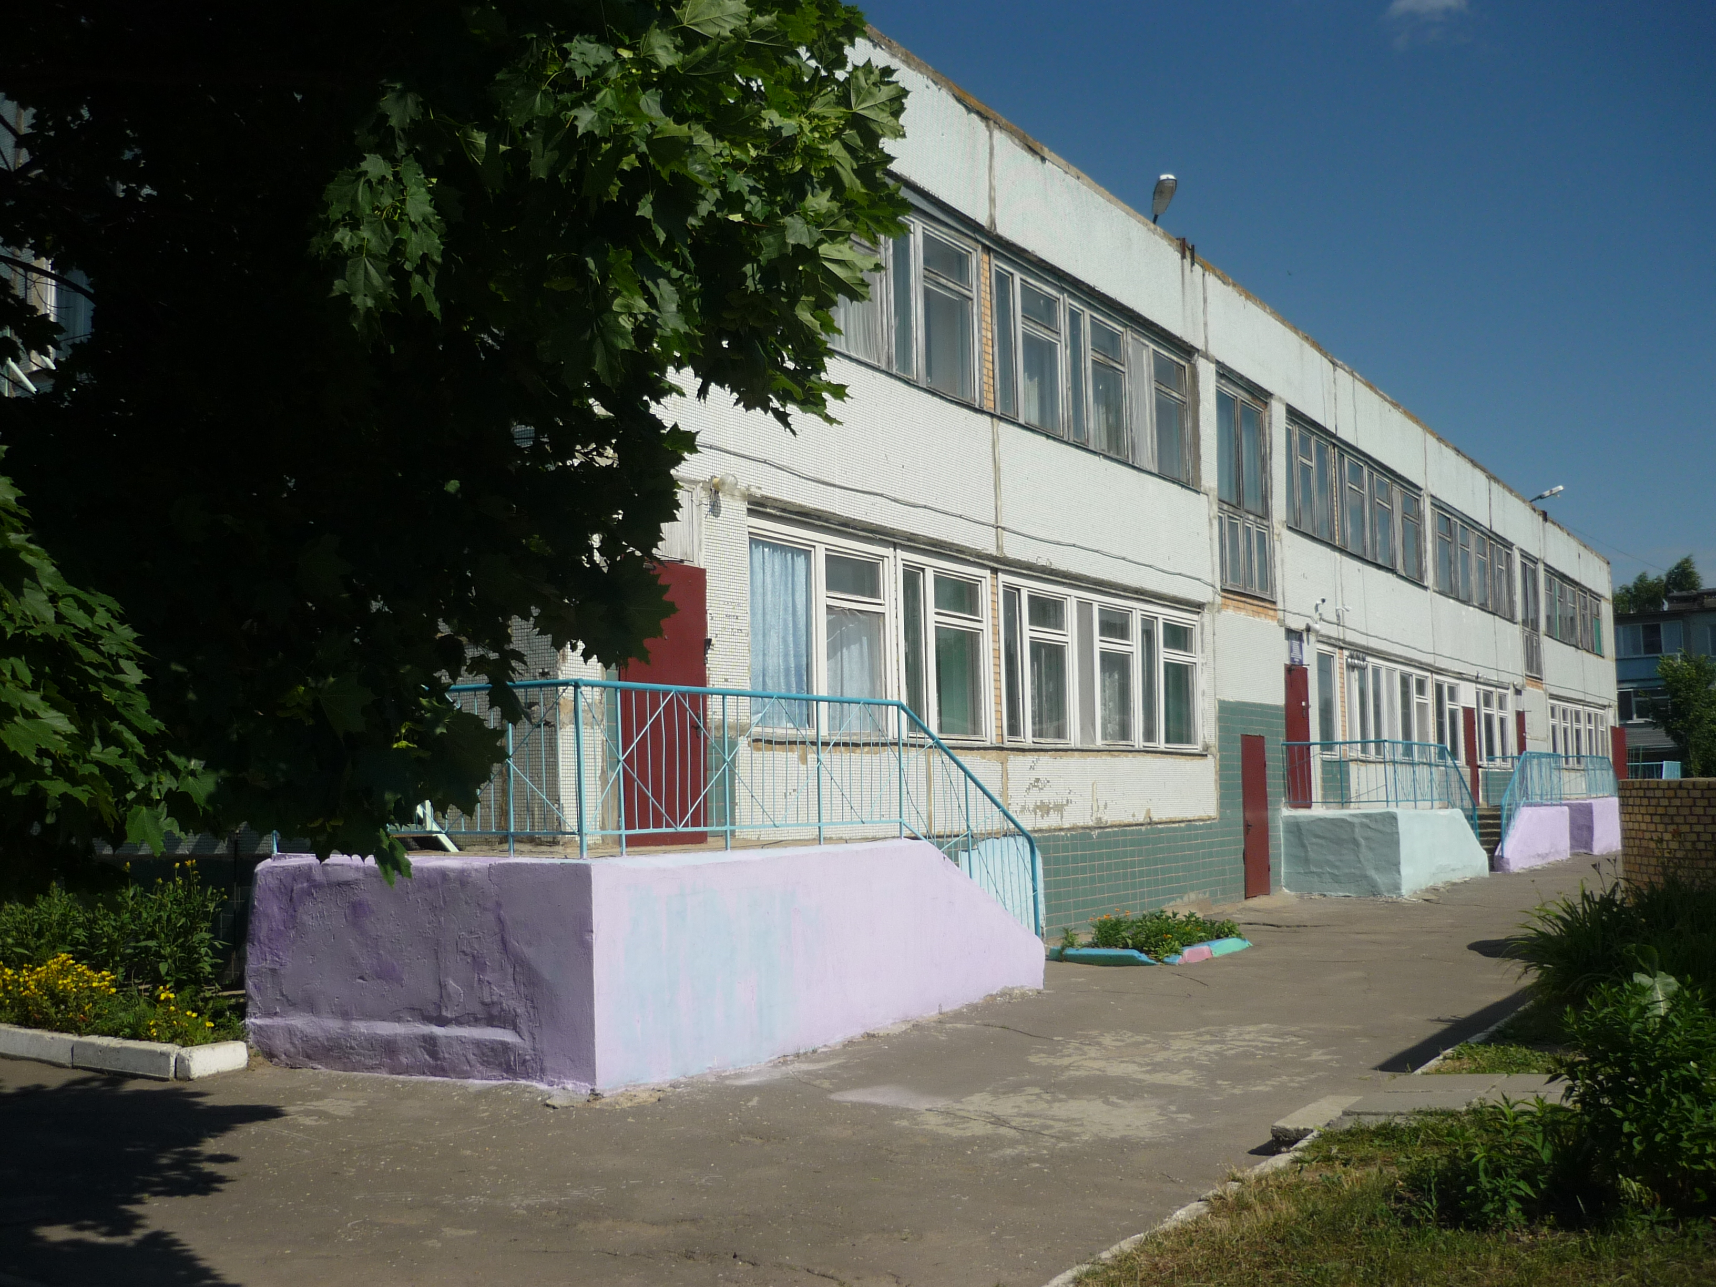
МУНИЦИПАЛЬНОЕ БЮДЖЕТНОЕ ОБЩЕОБРАЗОВАТЕЛЬНОЕ УЧРЕЖДЕНИЕ ГОРСКАЯ СРЕДНЯЯ ОБЩЕОБРАЗОВАТЕЛЬНАЯ ШКОЛА (дошкольное отделение)
ОСНОВАНО 1 ЯНВАРЯ 1984 ГОДА

Slide 2
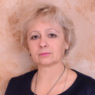
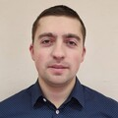
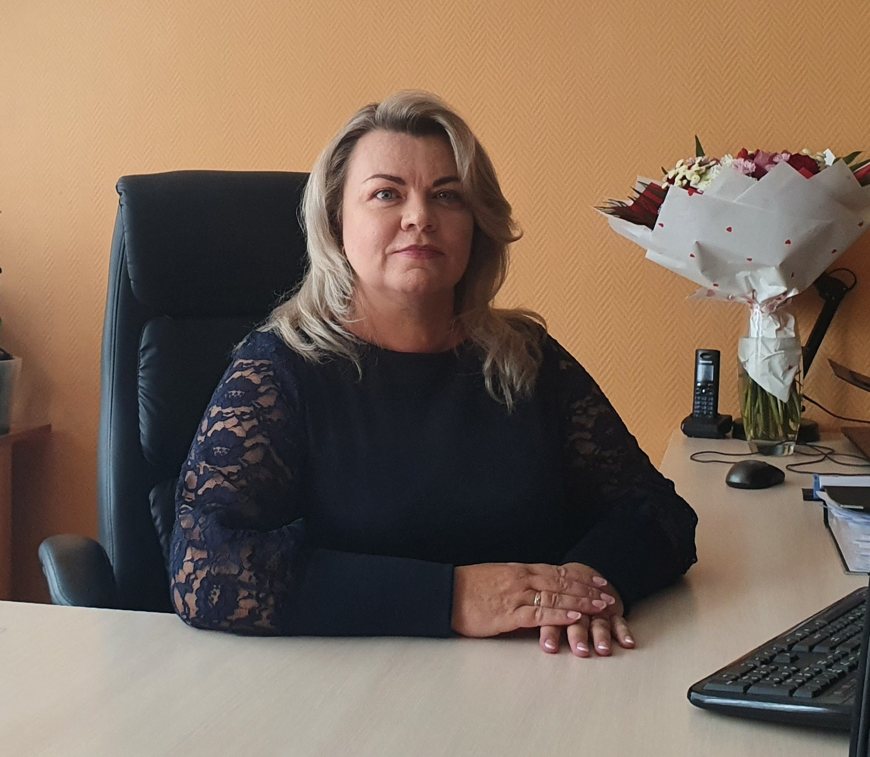
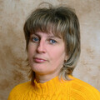
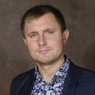
Заместитель директора
по учебной работе
МБОУ Горская СОШ
Заместитель директора
по безопасности
МБОУ Горская СОШ
АДМИНИСТРАЦИЯ
МБОУ Горская СОШ
ДИРЕКТОР
МБОУ Горская СОШ
Фролова Валентина Викторовна
Валяев Владислав Сергеевич
Заместитель директора
по воспитательной работе
МБОУ Горская СОШ
Заместитель директора
по учебной работе
МБОУ Горская СОШ
Федосова Ольга Викторовна
Зубарева Татьяна Анатольевна
Кривцов Владимир Александрович

Slide 3
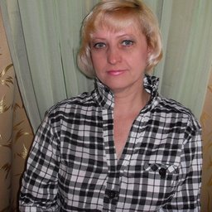
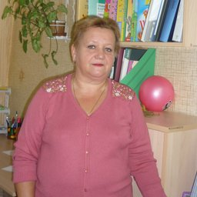
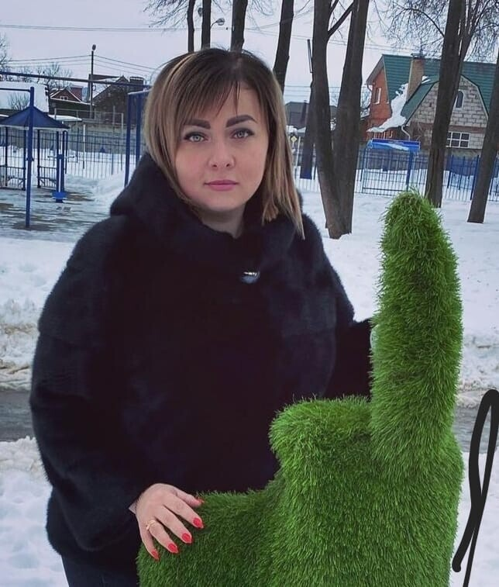
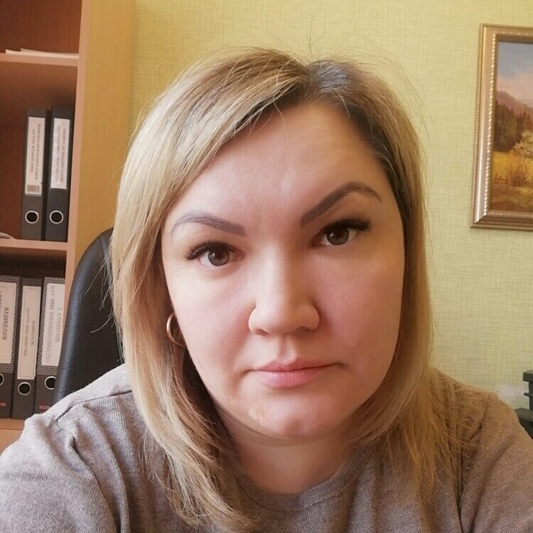
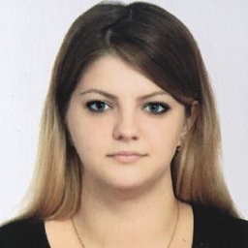
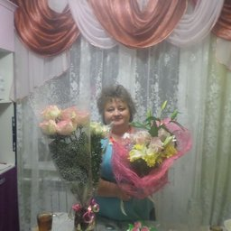
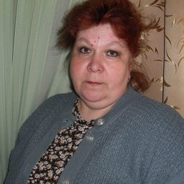
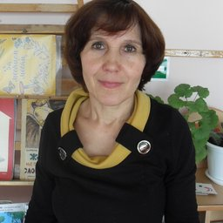
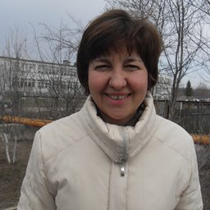
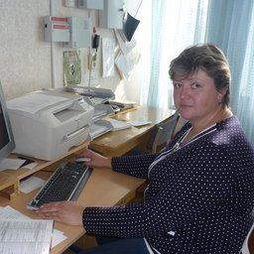
ПЕДАГОГИЧЕСКИЙ СОСТАВ
МБОУ Горская СОШ
(дошкольное отделение)
Учитель-логопед
Кузнецова Т.В. (ВКК)
Музыкальный руководитель
Куликова О.П. (ВКК)
Воспитатель
Хребтова О.А. (1КК)
Воспитатель
Семенюк И.С. (БК)
Старший воспитатель
Стешкова В.В. (1КК)
Воспитатель
Соцкова Е.Б. (ВКК)
Воспитатель
Пирогова А.Н. (ВКК)
Воспитатель
Горынина И.П. (ВКК)
Старший воспитатель
Подшивалова Т.И. (1КК)
Воспитатель
Гандарина Г.С. (ВКК)

Slide 4
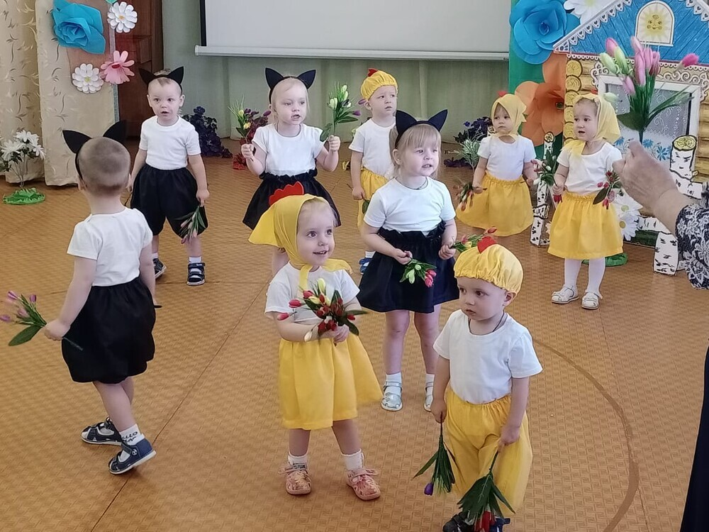
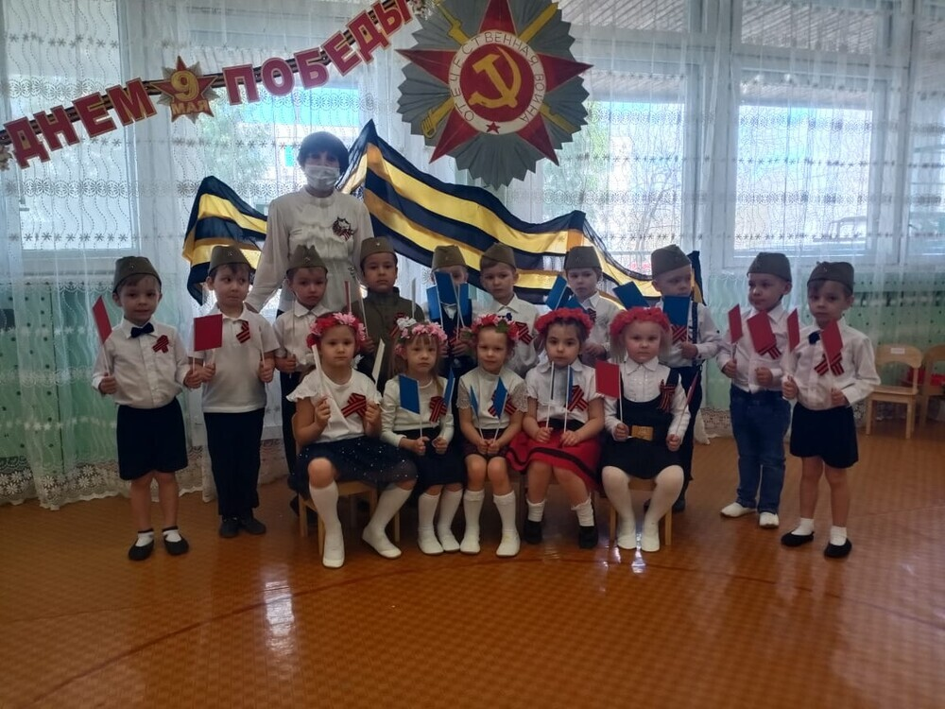
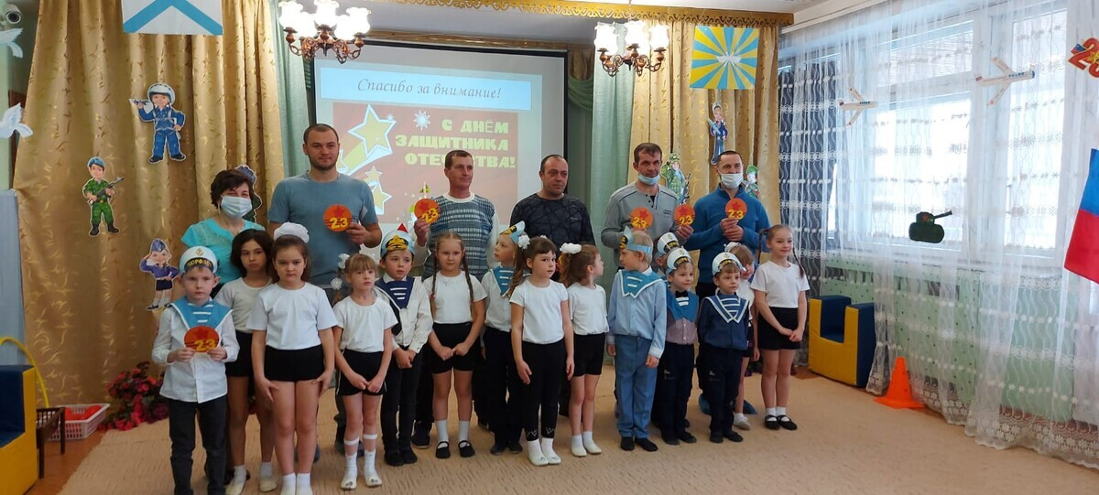
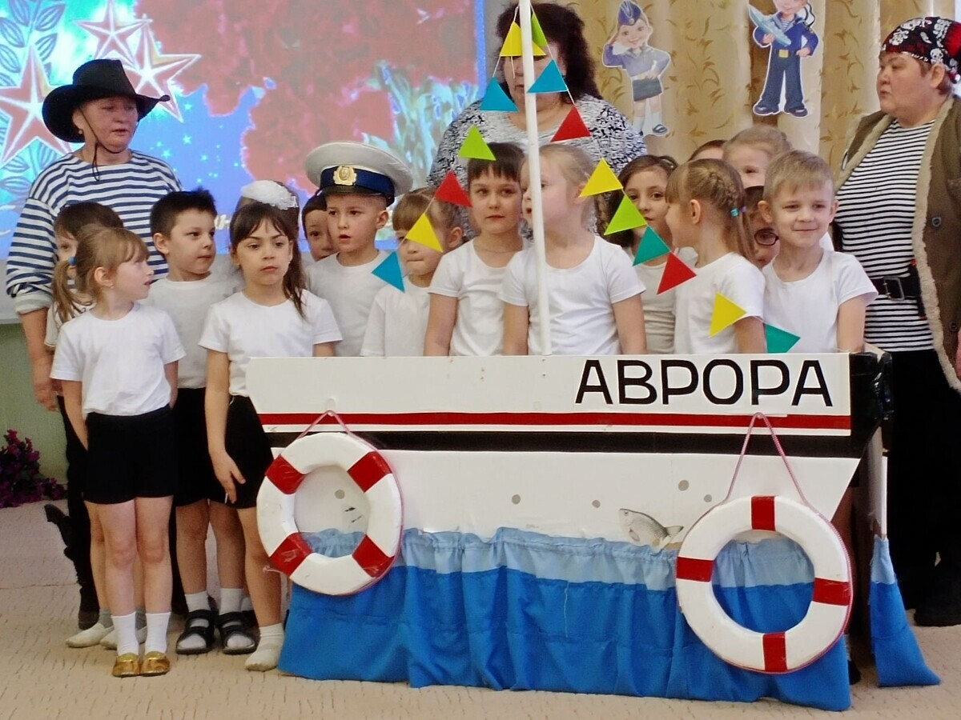
В дошкольном отделении МБОУ Горской СОШ функционирует 4 возрастные группы:
Средняя группа
«Цветик-семицветик»
(от 4 до 5 лет)
Группа раннего возраста «Дюймовочка»
(от 1,6 до 3 лет)
Младшая группа «Колокольчик»
(от 3 до 4 лет)
Старшая группа «Солнышко»
(от 5 до 6 лет)

Slide 5
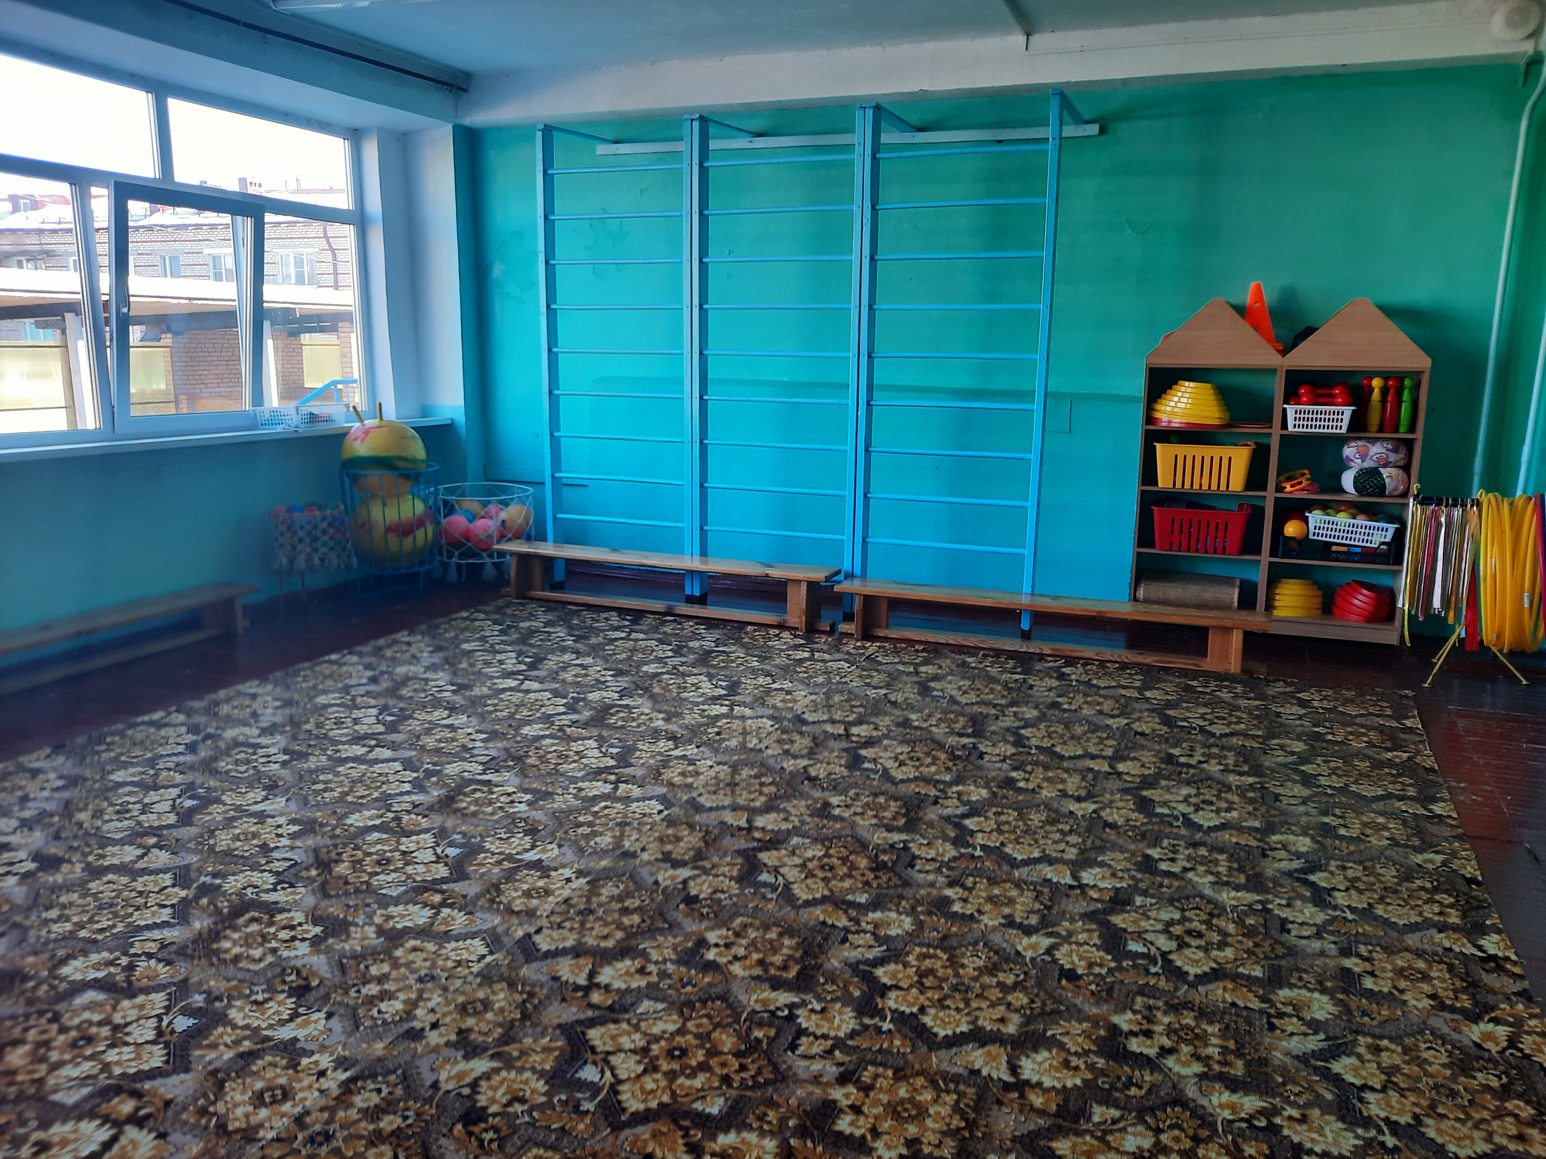
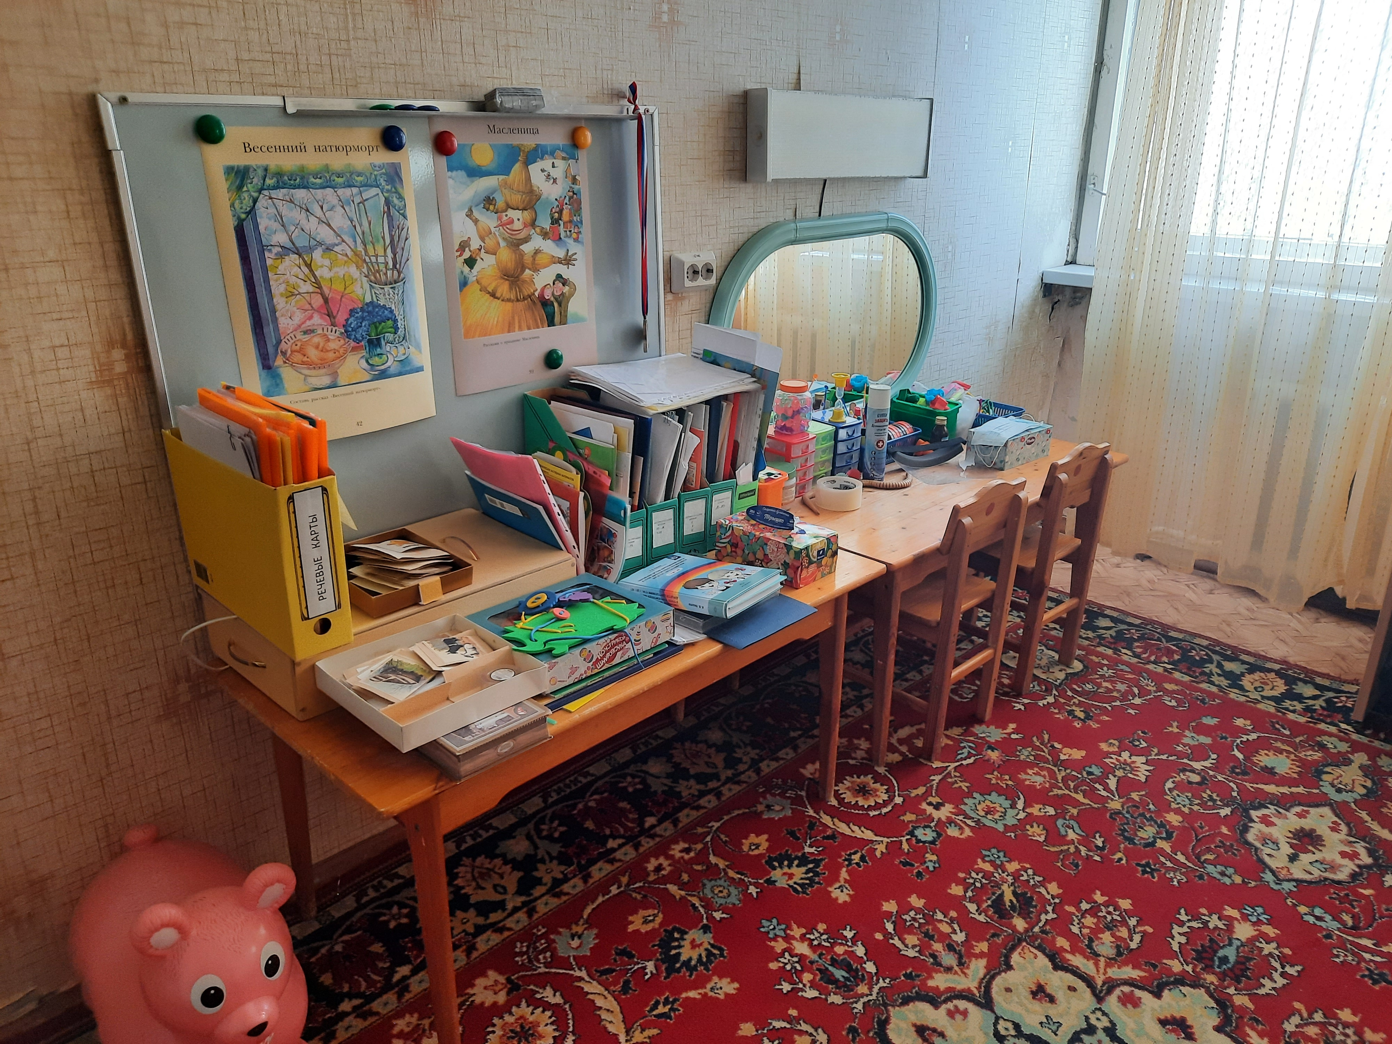
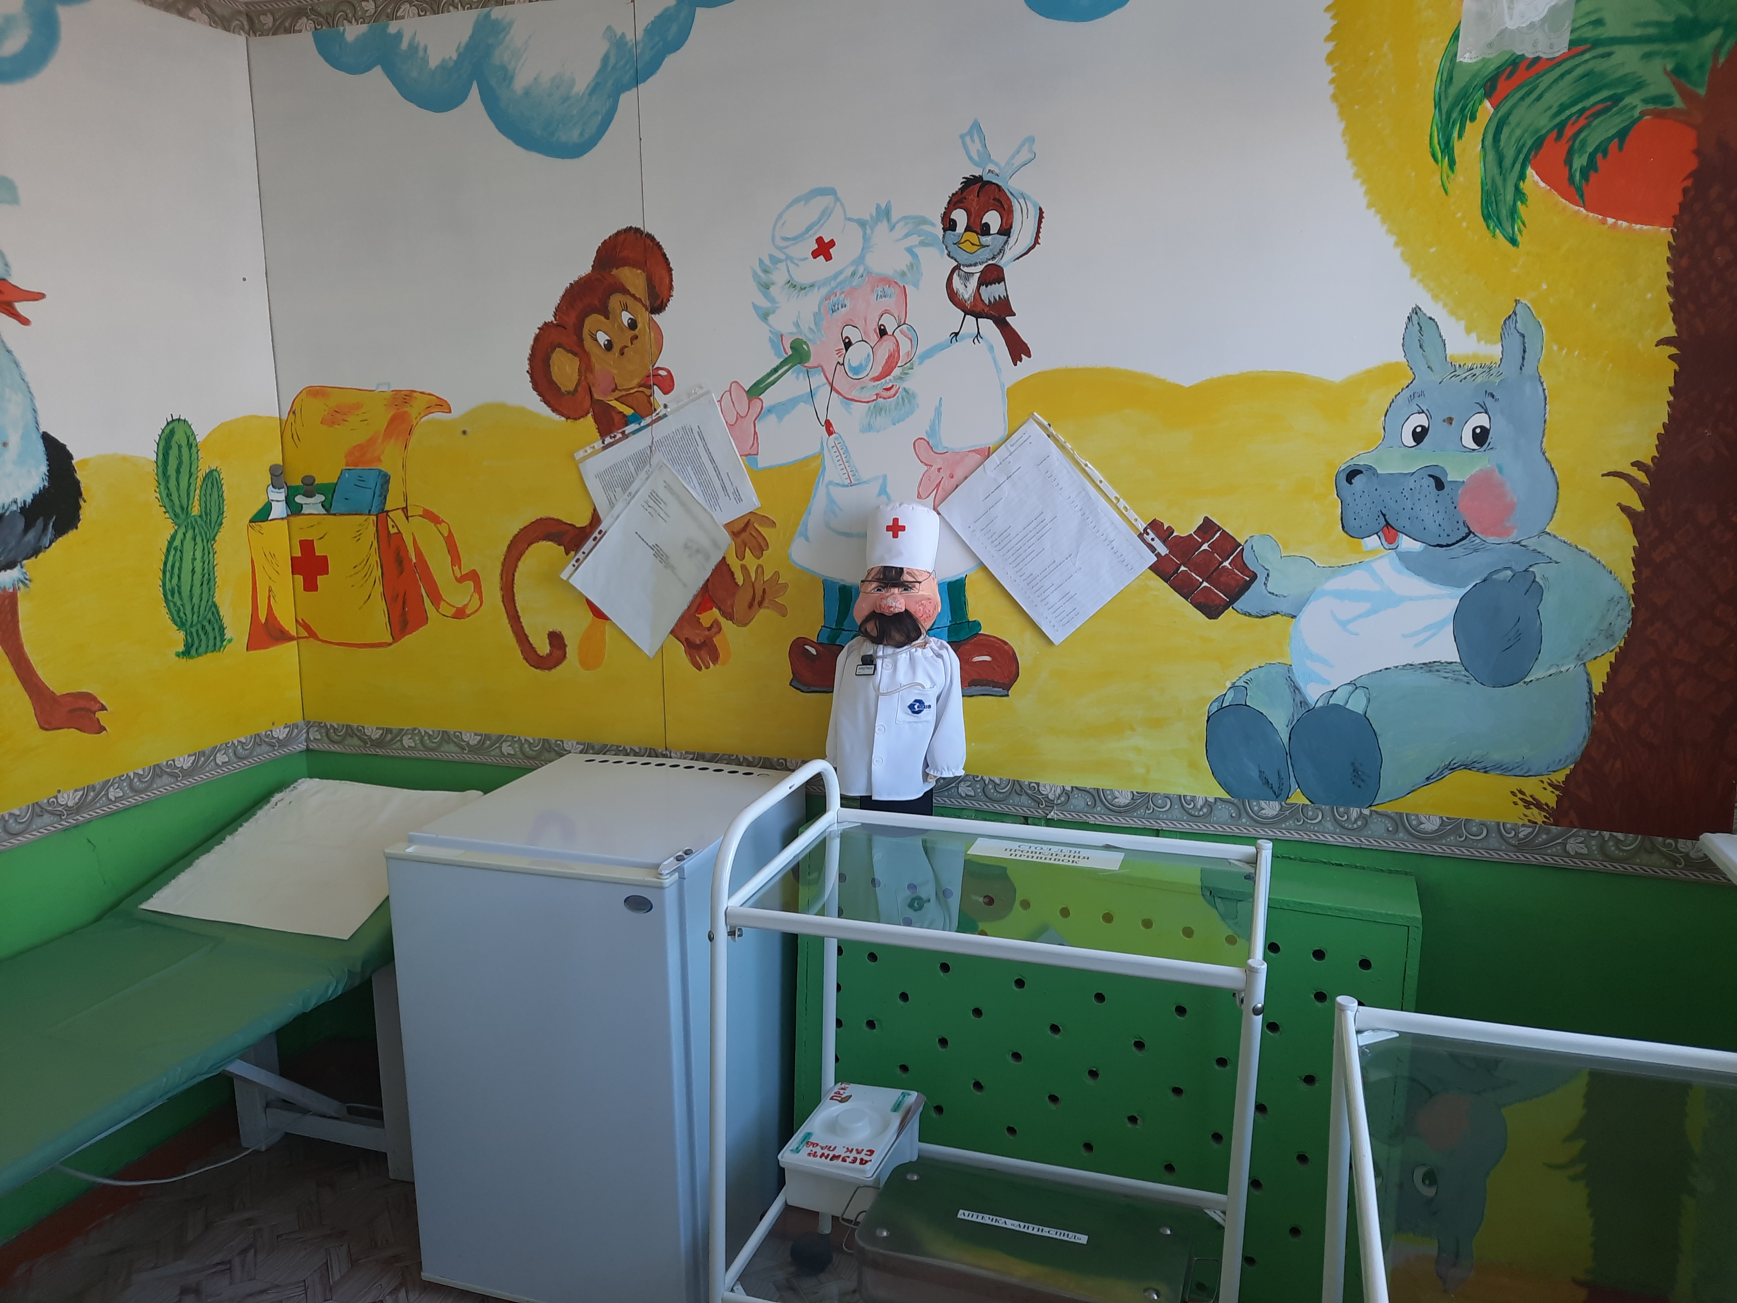
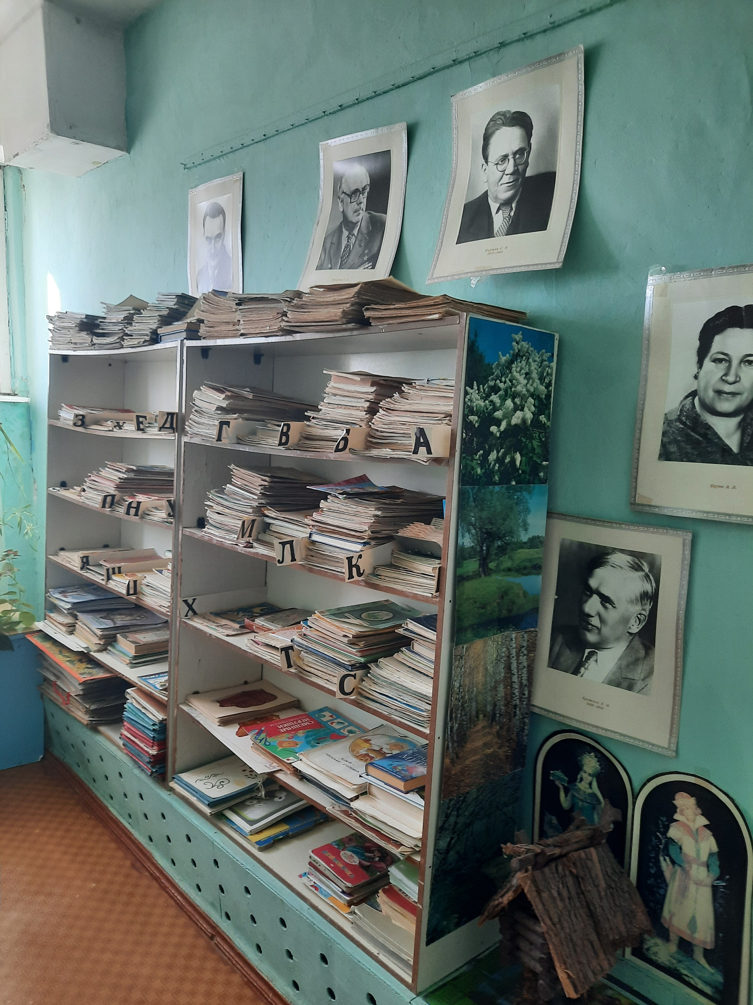
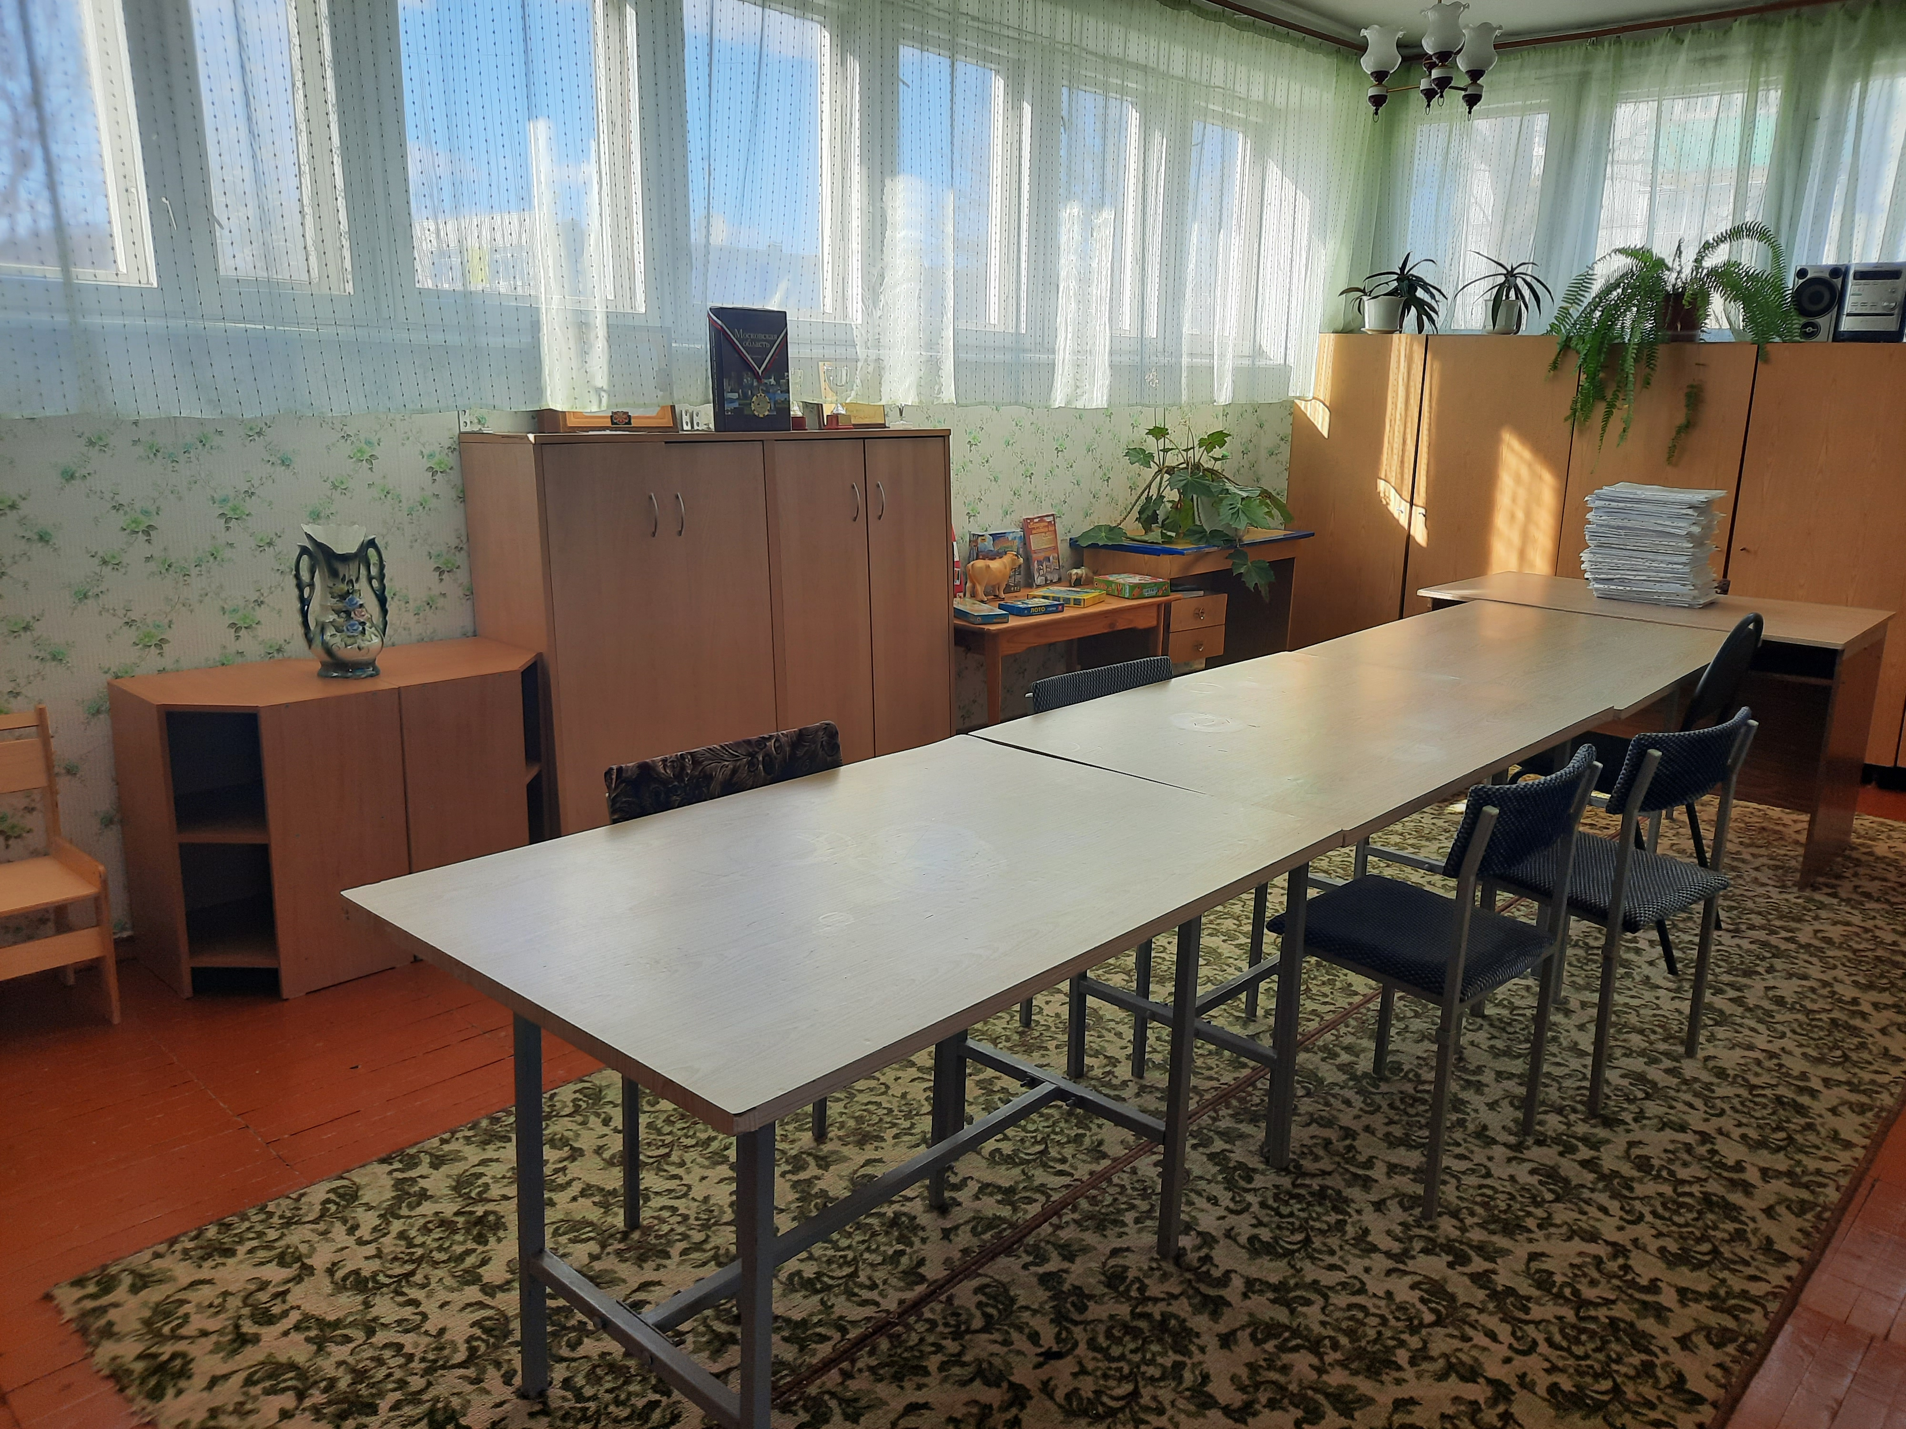
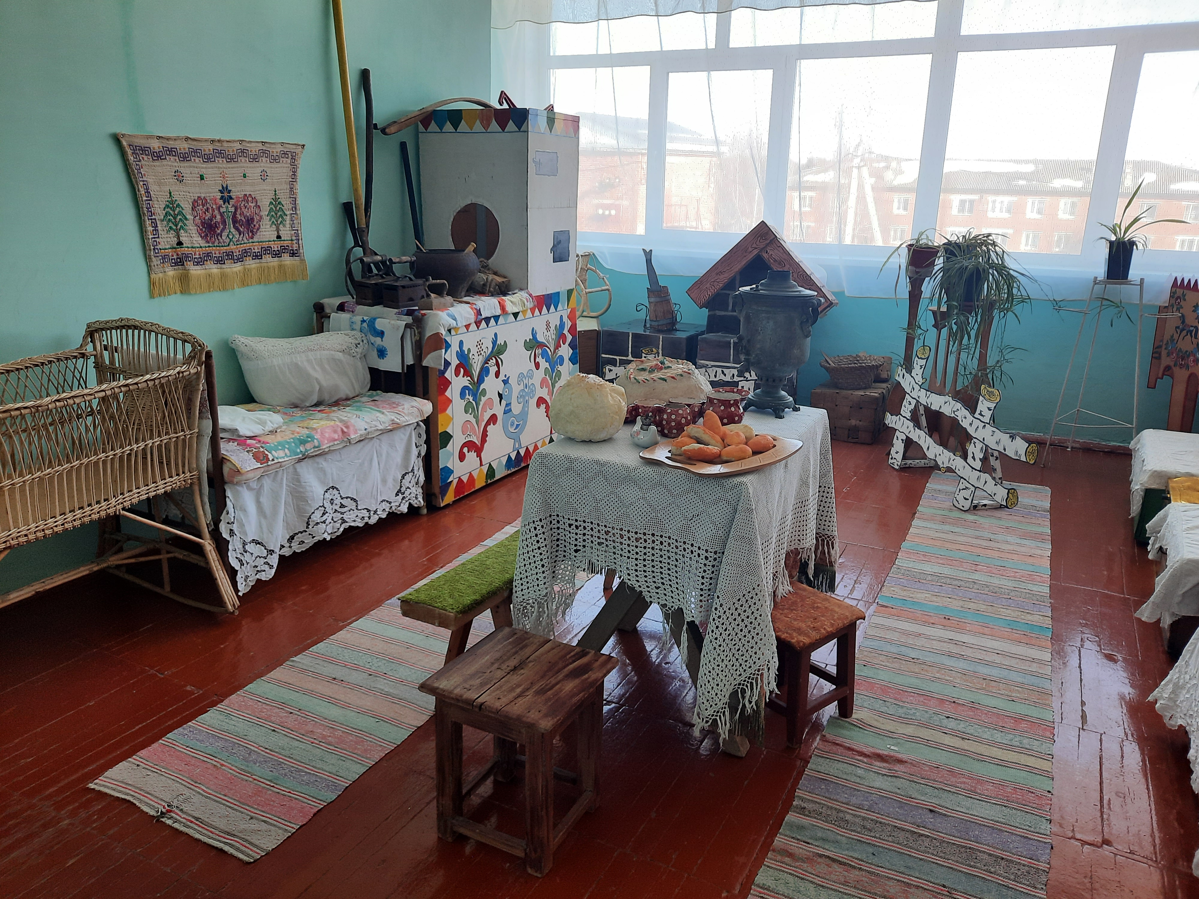
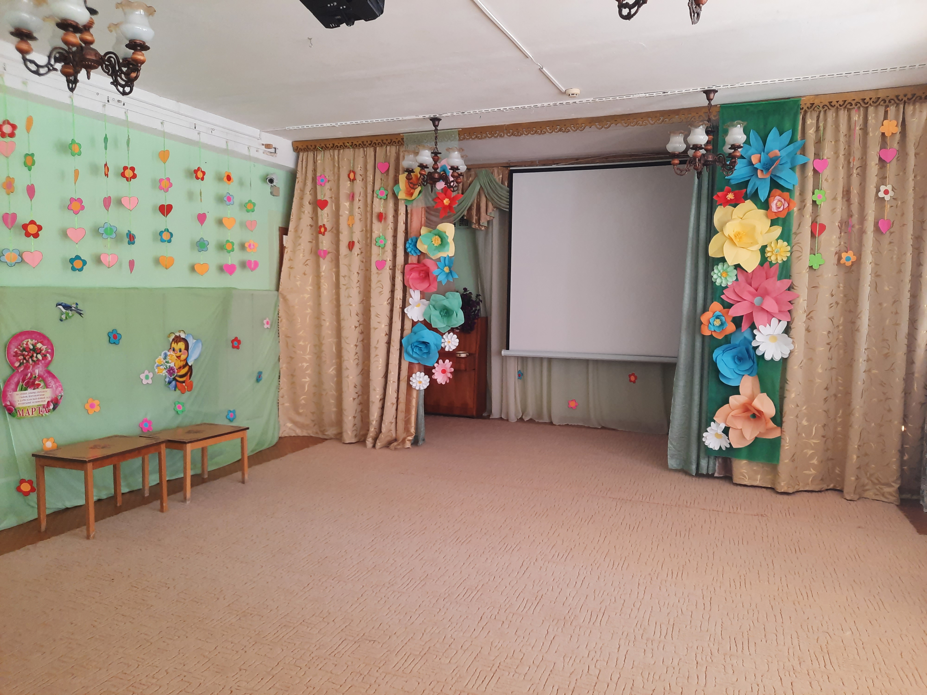
В дошкольном отделении имеются специально оборудованные помещения:
Спортивный зал
Кабинет учителя-логопеда
Медицинский кабинет
Методический кабинет
Библиотека
Мини-музей «Русская изба»
Музыкальный зал

